Slide 1
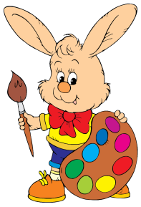
Тренажёр Учимся читать литературное чтение 1 класс

Slide 2
де-ре- …
Дорогой друг!
Случилась беда. Моя картина исчезла. Помоги её вернуть. Для этого составь слово из слогов
во
яц
ведь
ки
ва
роб

Slide 3
тра- …
во
яц
ведь
ки
ва
роб

Slide 4
мед- …
во
яц
ведь
ки
ва
роб

Slide 5
кар-ти- …
во
яц
ведь
ки
на
роб

Slide 6
за- …
во
яц
ведь
ки
ва
роб

Slide 7
ко- …
во
яц
ведь
ки
ва
роб

Slide 8
крас- …
во
яц
ведь
ки
ва
роб

Slide 9
сказ- …
во
яц
ведь
ки
ка
роб

Slide 10
де-воч- …
ка
яц
ведь
ки
ва
роб

Slide 11
Мо
ло
дец
!

Slide 12
Информационные источники
Конверт с открытками
Девочка с портфелем
Заяц с карандашами
Трава, мольберт, дерево - автор Ольга Бор
Иллюстрация «Маша и медведь»
Заяц
Пузыри
Облака
Шаблон пазлов авторский
Зачётная работа №7 выполнена в рамках МК
"Интерактивные ЦОР в ПО MS Power Point“
на сайте Салиш С.С.

